Slide 1
MÔN TOÁN
Lớp 3 – tuần 6
Bài 14. MỘT PHẦN MẤY
Tiết 1 – trang 42

Slide 2
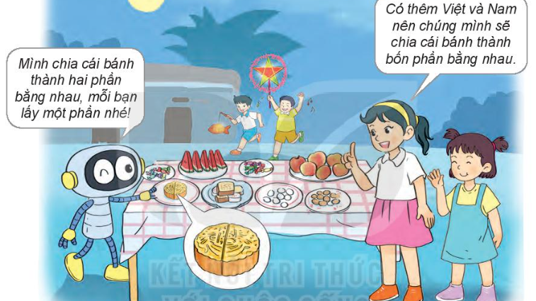

Có thêm Việt và Nam nên chúng mình sẽ chia cái bánh thành bốn phần bằng nhau.
Mình chia cái bánh thành hai phần bằng nhau, mỗi bạn lấy một phần nhé!

Slide 3
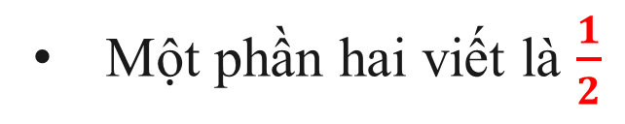
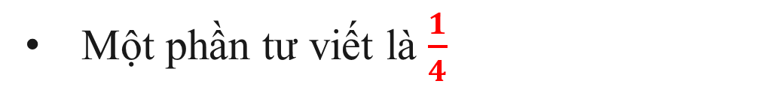
a)
Chia hình tròn thành 2 phần bằng nhau, tô màu 1 phần.
Đã tô màu một phần hai hình tròn.
Một phần hai viết là $\frac{1}{2}$
b)
Chia hình tròn thành 4 phần bằng nhau,
tô màu 1 phần.
Đã tô màu một phần tư hình tròn.
Một phần tư viết là $\frac{1}{4}$

Slide 4
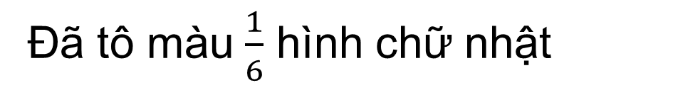
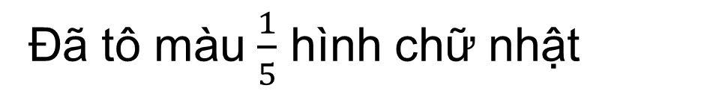
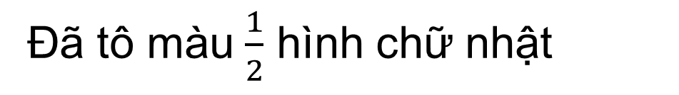
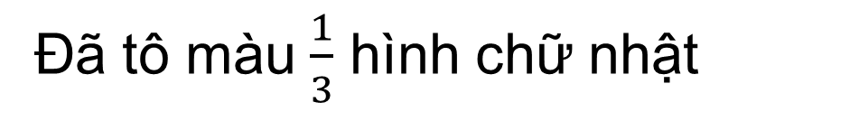
1
Đ, S ?
a)
b)
Đã tô màu $\frac{1}{3}$ hình chữ nhật
Đã tô màu $\frac{1}{2}$ hình chữ nhật
S
Đ
?
?
Đã tô màu $\frac{1}{5}$ hình chữ nhật
Đã tô màu $\frac{1}{6}$ hình chữ nhật
Đ
Đ
?
?

Slide 5
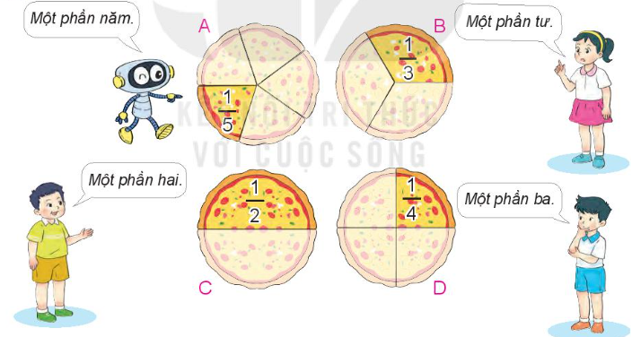
2
Chọn cách đọc phù hợp với cách viết một phần mấy ở mỗi hình.

Slide 6
2
Chọn cách đọc phù hợp với cách viết một phần mấy ở mỗi hình.

Slide 7
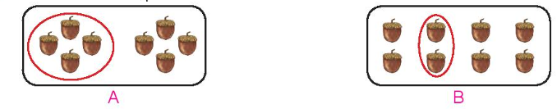

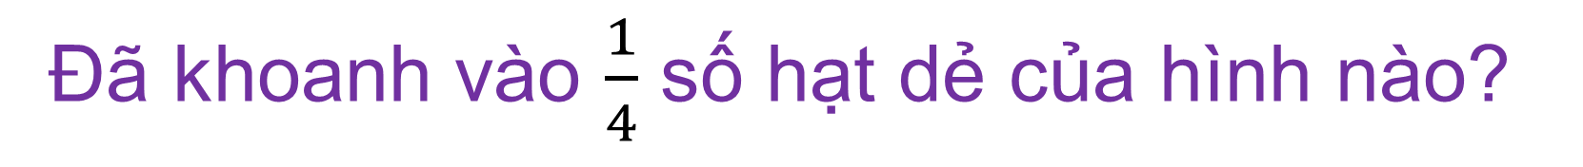
Đã khoanh vào $\frac{1}{4}$ số hạt dẻ của hình nào?
3

Slide 8
Tạm biệt và
hẹn gặp lại

